Slide 1
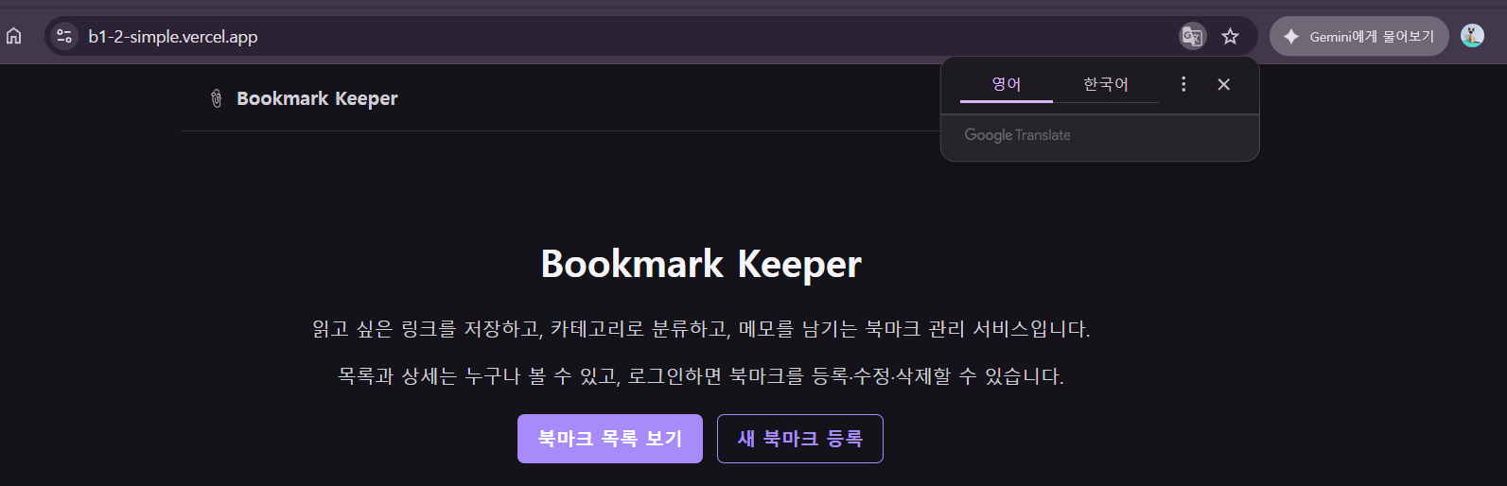
B1-2 평가 발표
Bookmark Keeper
평가 1-1부터 5-1까지 17개 문항
B1-2 Bookmark Keeper / 2026-11-10
1 / 19
Notes:
표지
B1-2 평가 발표
Bookmark Keeper
평가 1-1부터 5-1까지 17개 문항
근거
스크린샷은 사용자 제공 캡처이며 촬영 시점의 UI입니다.
확인 기준일: 2026-11-10

Slide 2
평가 1-1
라우트와 Not Found
경로 | 화면 | 접근
/ | 홈 | 공개
/bookmarks | 목록 | 공개
/bookmarks/:id | 상세 | 공개
/bookmarks/new | 등록 | 로그인
/bookmarks/:id/edit | 수정 | 로그인
/login | 로그인·회원가입 | 공개
/profile | 내 프로필 | 로그인
* | Not Found | 공개
근거: src/App.jsx, src/components/ProtectedRoute.jsx, vercel.json
B1-2 Bookmark Keeper / 2026-11-10
2 / 19
Notes:
평가 1-1
라우트와 Not Found
최소 5개 이상의 라우트가 동작하고, 잘못된 주소 접근 시 Not Found 페이지가 표시되는가?
### 평가1-1. 최소 5개 이상의 라우트가 동작하고, 잘못된 주소 접근 시 Not Found 페이지가 표시되는가?
**발표용 답변**: 8개 라우트와 공통 Layout을 구성했습니다. 목록·상세는 공개하고 등록·수정·프로필은 보호 라우트로 감쌌으며, 잘못된 경로는 Not Found 화면으로 보냅니다.
**근거 파일**: [App.jsx](../src/App.jsx), [ProtectedRoute.jsx](../src/components/ProtectedRoute.jsx), [vercel.json](../vercel.json)
**시연 포인트**: 홈→목록→상세로 이동한 뒤 `/not-a-real-page`를 엽니다. 비로그인 상태의 `/bookmarks/new`가 로그인으로 이동하는지도 보여줍니다.
**상세 설명**
**✅**
`App.jsx`에서 React Router v7로 8개 라우트를 선언했다.
| 경로 | 컴포넌트 | 동작 |
| --- | --- | --- |
| `/` | `HomePage` | 서비스 소개 + CTA |
| `/bookmarks` | `BookmarksPage` | 목록 + 카테고리 필터 |
| `/bookmarks/new` | `ProtectedRoute` → `BookmarkNewPage` | 로그인 후 등록 폼 |
| `/bookmarks/:id` | `BookmarkDetailPage` | 공개 상세 + 로그인 사용자 수정·삭제 |
| `/bookmarks/:id/edit` | `ProtectedRoute` → `BookmarkEditPage` | 로그인 후 수정 폼 |
| `/login` | `LoginPage` | 이메일 로그인·회원가입, 로그인 후 원래 경로 복귀 |
| `/profile` | `ProtectedRoute` → `ProfilePage` | 로그인 사용자 정보·로그아웃 |
| `*` | `NotFoundPage` | "404 페이지를 찾을 수 없습니다." + 홈으로 링크 |
React Router는 정적 경로인 `/bookmarks/new`를 동적 경로 `/bookmarks/:id`보다 우선 매칭한다. `vercel.json`의 rewrite 규칙으로 배포 환경에서 직접 URL 접근 시에도 React Router가 처리한다. 보호 라우트는 초기 세션 확인 중 로딩 UI를 표시하고, 비로그인 사용자는 원래 내부 경로를 담아 `/login`으로 이동시킨다.
---
근거
https://github.com/ntt65/B1_2_simple/blob/main/src/App.jsx
https://github.com/ntt65/B1_2_simple/blob/main/src/components/ProtectedRoute.jsx
https://github.com/ntt65/B1_2_simple/blob/main/vercel.json
스크린샷은 사용자 제공 캡처이며 촬영 시점의 UI입니다.
확인 기준일: 2026-11-10

Slide 3
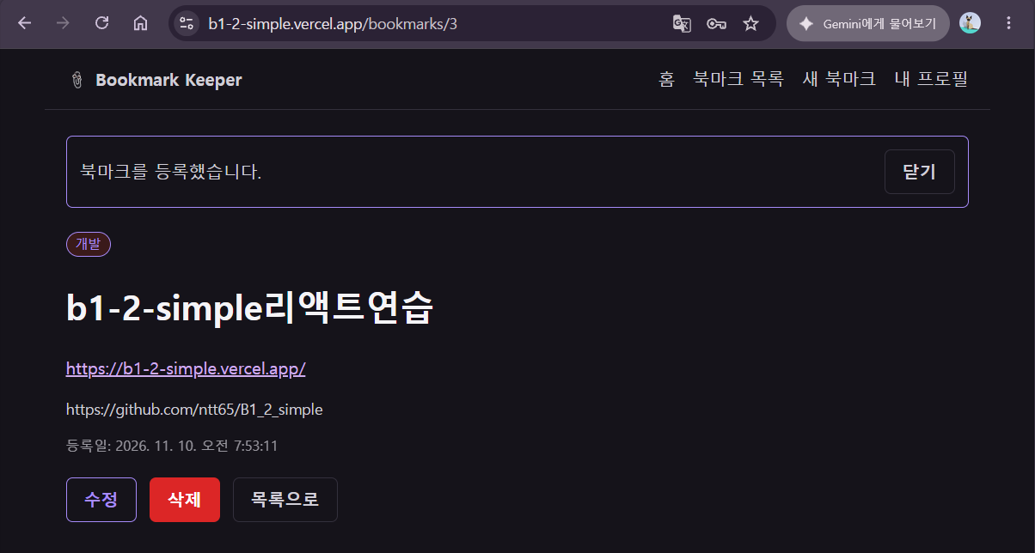
평가 1-2
CRUD의 성공 조건
Supabase bookmarks에서 원격 CRUD를 실행합니다.
등록은 새 상세로, 삭제는 목록으로 이동합니다.
수정·삭제의 반환 0행을 실패로 처리합니다.
근거: src/hooks/useBookmarks.js, src/pages/BookmarkDetailPage.jsx
B1-2 Bookmark Keeper / 2026-11-10
3 / 19
Notes:
평가 1-2
CRUD의 성공 조건
목록 조회, 상세 조회, 등록, 수정, 삭제가 모두 정상 동작하는가?
Supabase bookmarks에서 원격 CRUD를 실행합니다.
등록은 새 상세로, 삭제는 목록으로 이동합니다.
수정·삭제의 반환 0행을 실패로 처리합니다.
### 평가1-2. 목록 조회, 상세 조회, 등록, 수정, 삭제가 모두 정상 동작하는가?
**발표용 답변**: 북마크 CRUD는 Supabase의 `bookmarks` 테이블을 사용합니다. 등록은 확인한 세션의 사용자 ID를 함께 저장하고, 수정·삭제는 실제 반환 행이 있을 때만 성공으로 처리합니다.
**근거 파일**: [useBookmarks.js](../src/hooks/useBookmarks.js), [useBookmark.js](../src/hooks/useBookmark.js), [BookmarkNewPage.jsx](../src/pages/BookmarkNewPage.jsx), [BookmarkEditPage.jsx](../src/pages/BookmarkEditPage.jsx), [BookmarkDetailPage.jsx](../src/pages/BookmarkDetailPage.jsx), [schema.sql](../schema.sql)
**시연 포인트**: 평가용 북마크 한 건을 등록→목록·상세 확인→수정→삭제 순서로 보여줍니다. 원격 API의 이전 검증 결과와 이번 발표의 UI 시연을 구분합니다.
**상세 설명**
**✅ — 원격 API 로그인·등록·조회·수정·삭제 확인**
| 동작 | 파일 | Supabase 쿼리 |
| --- | --- | --- |
| 목록 조회 | `useBookmarks.js` | `.from("bookmarks").select("*").order("created_at", { ascending: false })` |
| 상세 조회 | `useBookmark.js` | `.from("bookmarks").select("*").eq("id", id).maybeSingle()` |
| 등록 | `BookmarkNewPage` → `handleCreate` | `.from("bookmarks").insert(payload).select().single()` |
| 수정 | `BookmarkEditPage` → `handleUpdate` | `.from("bookmarks").update(values).eq("id", id).select("id").maybeSingle()` |
| 삭제 | `BookmarkDetailPage` → `handleDelete` | `.from("bookmarks").delete().eq("id", id).select("id").maybeSingle()` |
성공/실패 후 흐름: 등록 성공 → 새 레코드 상세(`/bookmarks/:id`) 이동. 수정 성공 → 해당 상세 이동. 삭제 성공 → 목록(`/bookmarks`) 이동.
등록·수정·삭제는 로그인 세션을 확인한다. 등록 `payload`에는 폼의 `title`, `url`, `memo`, `category`만 선택하고 `user_id`는 확인한 세션 사용자의 ID로 채운다. `user_id`는 작성자 메타데이터이며 소유자만 쓰도록 제한하는 정책은 아니다. 수정·삭제에서 반환된 행이 없으면 성공으로 이동하지 않고 실패를 표시한다. 목표 권한은 공개 조회·로그인 사용자 전체 쓰기다.
실제 API 검사에서는 `42703`, `column bookmarks.memo does not exist`가 확인되었다. `CREATE TABLE IF NOT EXISTS`는 이미 있는 테이블의 누락 컬럼을 추가하지 않는다. `category`·`user_id`만 추가한 상태에서 `memo`가 빠져 있었고, 이후 사용자가 `memo` 추가와 API 스키마 새로고침 SQL을 실행해 누락을 해소했다. 앱 사용 컬럼 7개 전체 및 개별 조회는 HTTP 200을 반환했다.
평가 계정의 API 로그인과 등록·단건 조회를 먼저 확인했고, 당시 수정·삭제는 반환 0행이었다. 이후 사용자가 전체 `schema.sql`을 실행해 누락 컬럼·기본값·GRANT·공유 RLS 정책을 맞췄다. 재검사에서 API 로그인·새 임시 북마크 생성 HTTP 201·조회 HTTP 200·수정 HTTP 200·삭제 HTTP 200과 실제 반환 행을 모두 확인했다. 이전 임시 행과 새 검사 행은 모두 삭제하고 검증용 세션도 정리했다.
---
근거
https://github.com/ntt65/B1_2_simple/blob/main/src/hooks/useBookmarks.js
https://github.com/ntt65/B1_2_simple/blob/main/src/pages/BookmarkDetailPage.jsx
스크린샷은 사용자 제공 캡처이며 촬영 시점의 UI입니다.
확인 기준일: 2026-11-10

Slide 4
평가 1-3
일관된 상태 UI
요청 상태 | 공통 UI와 다음 행동
확인 중 | Loading과 진행 메시지
실패 | ErrorState와 재시도
빈 목록 | EmptyState와 첫 등록
필터 결과 없음 | EmptyState와 필터 초기화
데이터 있음 | BookmarkList 또는 상세
근거: src/components/Loading.jsx, src/components/ErrorState.jsx, src/components/EmptyState.jsx
B1-2 Bookmark Keeper / 2026-11-10
4 / 19
Notes:
평가 1-3
일관된 상태 UI
로딩/에러/빈 상태가 모든 핵심 화면에서 일관된 방식으로 표시되는가?
### 평가1-3. 로딩/에러/빈 상태가 모든 핵심 화면에서 일관된 방식으로 표시되는가?
**발표용 답변**: 로딩은 Loading, 오류는 ErrorState, 빈 결과는 EmptyState로 표시합니다. 목록·상세·수정 화면이 공통 컴포넌트를 사용하고, 데이터가 준비되면 실제 화면을 렌더합니다.
**근거 파일**: [Loading.jsx](../src/components/Loading.jsx), [ErrorState.jsx](../src/components/ErrorState.jsx), [EmptyState.jsx](../src/components/EmptyState.jsx), [BookmarkList.jsx](../src/components/BookmarkList.jsx)
**시연 포인트**: 목록 로딩과 재시도 버튼을 보여주고, 결과가 없는 카테고리를 골라 EmptyState와 필터 초기화 버튼을 확인합니다.
**상세 설명**
**✅**
세 가지 공용 컴포넌트로 통일했다. 페이지마다 별도로 구현하지 않는다.
| 상태 | 컴포넌트 | 특징 |
| --- | --- | --- |
| 로딩 중 | `Loading` | CSS 스피너 + 메시지, `role="status"` |
| 에러 | `ErrorState` | 메시지 + 재시도 버튼(선택), `role="alert"` |
| 빈 데이터 | `EmptyState` | 등록 유도 또는 필터 초기화 액션과 안내 메시지 |
`BookmarksPage`, `BookmarkDetailPage`, `BookmarkEditPage`는 `Loading`과 `ErrorState`를 공통으로 사용한다. 목록의 빈 결과는 `BookmarkList` 안의 `EmptyState`로 안내한다. 상세·수정에서 해당 ID의 데이터가 없으면 `ErrorState`로 항목을 찾을 수 없다고 안내한다. 아래 코드는 목록의 조건부 렌더링 예시다.
```jsx
{loading && <Loading message="북마크를 불러오는 중..." />}
{!loading && error && <ErrorState message="요청에 실패했습니다." onRetry={refetch} />}
{!loading && !error && <BookmarkList bookmarks={filtered} />}
```
---
근거
https://github.com/ntt65/B1_2_simple/blob/main/src/components/Loading.jsx
https://github.com/ntt65/B1_2_simple/blob/main/src/components/ErrorState.jsx
https://github.com/ntt65/B1_2_simple/blob/main/src/components/EmptyState.jsx
스크린샷은 사용자 제공 캡처이며 촬영 시점의 UI입니다.
확인 기준일: 2026-11-10

Slide 5
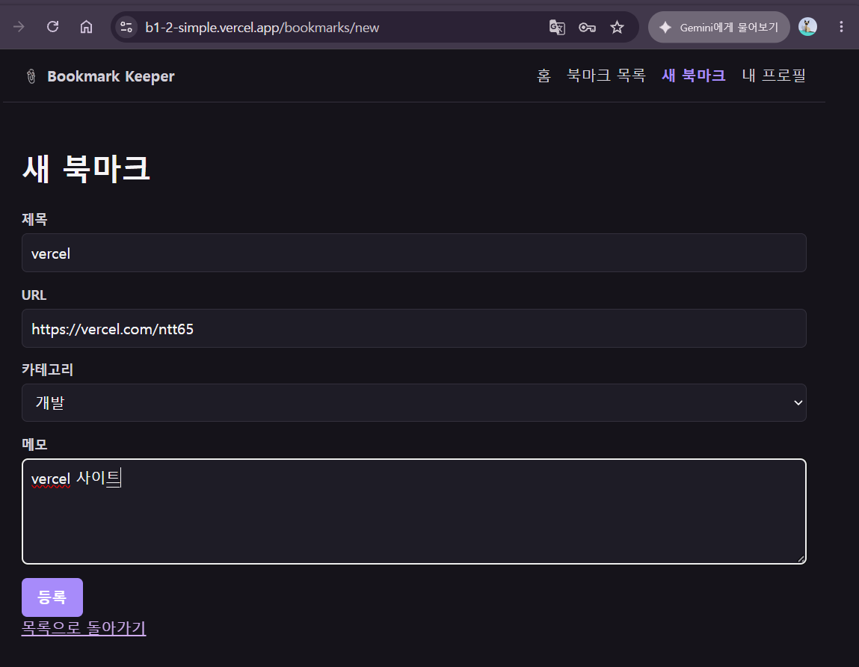
평가 1-4
입력 검증과 제출 상태
필수값과 HTTP·HTTPS URL을 검사합니다.
필드 오류를 입력 근처에 표시합니다.
제출 중 버튼을 비활성화합니다.
실패한 요청에서도 입력값을 유지합니다.
근거: src/components/BookmarkForm.jsx, src/lib/bookmarkErrors.js
B1-2 Bookmark Keeper / 2026-11-10
5 / 19
Notes:
평가 1-4
입력 검증과 제출 상태
폼에서 필수값 검증, 에러 메시지 표시, 제출 중 상태 표시가 동작하는가?
필수값과 HTTP·HTTPS URL을 검사합니다.
필드 오류를 입력 근처에 표시합니다.
제출 중 버튼을 비활성화합니다.
실패한 요청에서도 입력값을 유지합니다.
### 평가1-4. 폼에서 필수값 검증, 에러 메시지 표시, 제출 중 상태 표시가 동작하는가?
**발표용 답변**: 등록·수정은 같은 BookmarkForm을 사용합니다. 제목·URL 필수값과 HTTP/HTTPS 주소를 검증하고, 제출 중 입력·버튼을 잠그며, 실패하면 입력을 유지하고 오류를 표시합니다.
**근거 파일**: [BookmarkForm.jsx](../src/components/BookmarkForm.jsx), [Input.jsx](../src/components/Input.jsx), [Button.jsx](../src/components/Button.jsx), [bookmarkUrl.js](../src/lib/bookmarkUrl.js), [bookmarkErrors.js](../src/lib/bookmarkErrors.js)
**시연 포인트**: 빈 제목·URL로 제출하고 잘못된 URL을 입력해 오류를 보여줍니다. 저장 중 잠김과 실패 후 입력 유지도 코드 또는 준비한 실패 테스트로 설명합니다.
**상세 설명**
**✅**
`BookmarkForm.jsx`가 등록·수정 양쪽에서 공용으로 처리한다.
- **필수값 검증**: `validate()` 함수가 `title`, `url`의 `trim()` 결과가 빈 문자열이면 에러 객체를 반환한다. URL은 `bookmarkUrl.js`로 파싱 가능한 HTTP/HTTPS 절대 주소인지도 확인한다.
- **에러 메시지**: `errors` state가 채워지면 `Input` 컴포넌트가 필드 아래에 `<p className="field-error">` 를 렌더하고 `invalid` 클래스로 테두리를 빨갛게 표시한다. 다시 입력을 시작하는 순간 해당 필드 에러가 지워진다.
- **제출 중 상태**: `submitting: true`이면 `Button`이 `disabled`되고 텍스트가 "처리 중..."으로 바뀐다. `try/finally`로 성공·실패 무관하게 제출 완료 시 해제된다.
- **요청 실패**: Supabase 에러 시 페이지가 `submitError` prop을 내려주고 폼 상단에 표시된다. 등록 실패에는 DB 오류 코드와 누락 컬럼 등 진단에 필요한 원인을 안내하며, 원본 행·토큰 등 상세값은 노출하지 않는다.
---
근거
https://github.com/ntt65/B1_2_simple/blob/main/src/components/BookmarkForm.jsx
https://github.com/ntt65/B1_2_simple/blob/main/src/lib/bookmarkErrors.js
스크린샷은 사용자 제공 캡처이며 촬영 시점의 UI입니다.
확인 기준일: 2026-11-10

Slide 6
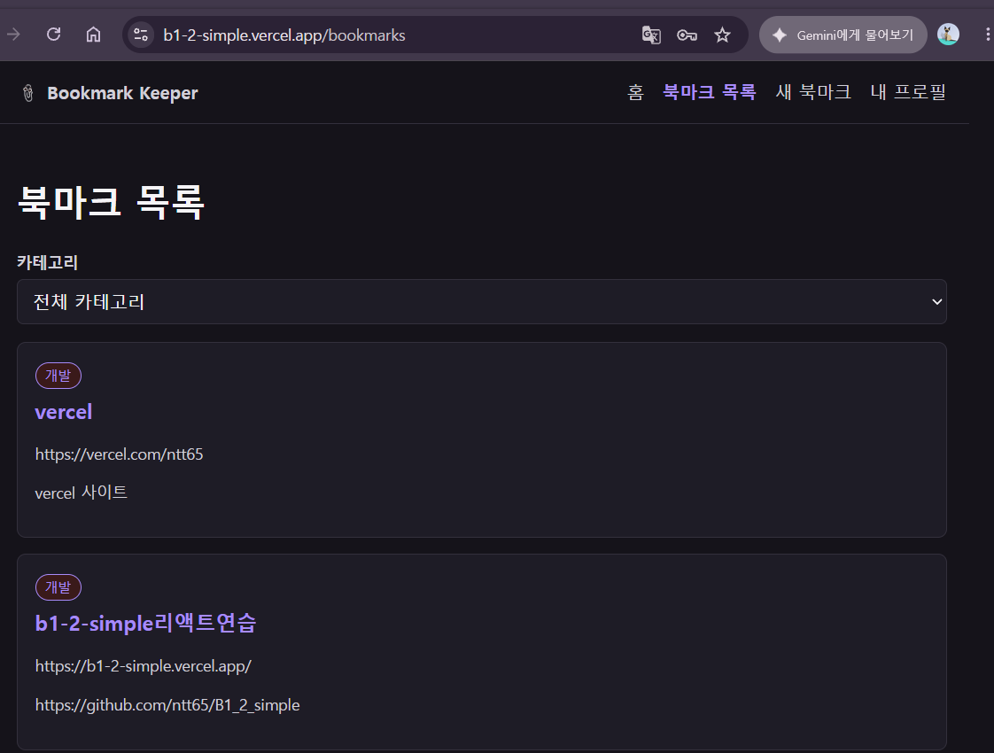
평가 1-5
배포 기능의 확인 범위
현재 주소는 b1-2-simple.vercel.app입니다.
원격 API 로그인과 CRUD를 실제 반환 행까지 확인했습니다.
사용자 제공 스크린샷 7장을 README에 연결했습니다.
전체 브라우저 시나리오와 새 확인 메일은 추가 확인 대상입니다.
근거: README.md, vercel.json
B1-2 Bookmark Keeper / 2026-11-10
6 / 19
Notes:
평가 1-5
배포 기능의 확인 범위
배포된 URL에서 CRUD를 포함한 모든 기능이 정상 동작하는가?
현재 주소는 b1-2-simple.vercel.app입니다.
원격 API 로그인과 CRUD를 실제 반환 행까지 확인했습니다.
사용자 제공 스크린샷 7장을 README에 연결했습니다.
전체 브라우저 시나리오와 새 확인 메일은 추가 확인 대상입니다.
### 평가1-5. 배포된 URL에서 CRUD를 포함한 모든 기능이 정상 동작하는가?
**발표용 답변**: Vercel 배포와 실제 Supabase API 로그인·CRUD는 이전 검사에서 통과했습니다. 사용자 제공 실행 화면 7장도 있으며, 브라우저 전체 시나리오와 신규 가입 확인 메일 복귀까지 자동 검증했다고 말하지는 않습니다.
**근거 파일**: [README 검증 기록](../README.md#현재-배포-확인-범위), [README 실행 화면](../README.md#실행-화면), [vercel.json](../vercel.json), [package.json](../package.json)
**시연 포인트**: 배포 주소의 목록·상세·등록 흐름과 직접 URL 접근을 보여줍니다. API 기록, 정적 스크린샷, 실제 브라우저 시연을 각각 어떤 근거인지 구분해 설명합니다.
**상세 설명**
**API 로그인·CRUD 확인 완료 — 브라우저 UI·신규 확인 메일 복귀는 별도 검증 필요**
- 현재 배포 URL은 https://b1-2-simple.vercel.app 이다. 사용자 제공 화면에서 Bookmark Keeper 홈·로그인 메뉴·공개 조회/로그인 쓰기 안내가 현재 구현과 일치하는 것을 확인했다.
- 홈·배포 JavaScript의 HTTP 200을 확인했다. `/bookmarks`, `/login`, `/bookmarks/new`, `/profile`, `/not-a-real-page`도 HTTP 200과 React 앱 HTML을 반환했다. 이는 SPA rewrite의 HTTP 응답 확인이며, 해당 화면 렌더링·보호 라우트의 로그인 차단을 브라우저에서 검증한 것은 아니다.
- 등록 오류 수정 커밋 `18f603e`의 Vercel 완료 상태와 실제 프로덕션 JavaScript에 새 오류 안내 코드가 포함된 것을 확인했다.
- 앞선 Supabase `GET /rest/v1/bookmarks?select=id&limit=0`은 HTTP 200으로 ID 읽기 API 접근성만 확인했다. 이후 앱 사용 컬럼 검사에서 `42703`, `column bookmarks.memo does not exist`를 확인했고, 사용자가 `memo` 추가·API 스키마 새로고침 SQL을 실행한 뒤 앱 사용 컬럼 7개 전체 및 개별 조회가 HTTP 200을 반환했다. 컬럼 조회만으로 등록·수정·삭제 성공을 판단하지 않는다.
- `GET /auth/v1/settings`의 HTTP 200과 이메일 인증 활성화·회원가입 허용·이메일 확인 필요 설정을 확인했다. 이후 제공된 평가 계정으로 API 로그인에 성공했으며, 별도 회원가입 요청이나 인증 메일 발송은 실행하지 않았다.
- 기존 B1-2와 공유하는 Supabase 프로젝트의 Site URL·허용 주소는 유지하고, Redirect URLs에 `https://b1-2-simple.vercel.app/**`를 추가해야 한다. `VITE_APP_URL`을 사용한다면 이 앱의 주소를 지정하고 실제 새 확인 메일의 복귀 링크를 확인한다.
- 사용자가 전체 `schema.sql`을 적용한 뒤 평가 계정의 API 로그인과 임시 북마크 생성 HTTP 201·조회 HTTP 200·수정 HTTP 200·삭제 HTTP 200을 모두 확인했다. 단순 상태 코드뿐 아니라 변경·삭제한 행의 반환도 확인했다. 단일 `schema.sql`에 컬럼 보완과 정책 전환이 모두 포함되므로 별도 정책 SQL의 추가 실행은 필요하지 않다.
이전에 남은 임시 북마크와 새 검사 행은 모두 삭제했고 API 검증용 로그인 세션도 정리했다. 실제 사용자 식별값·토큰·연결값은 문서에 기록하지 않았다. 이 API 검증은 브라우저 전체 사용 흐름이나 신규 가입 확인 메일의 수신·복귀를 검증한 결과는 아니다. 이전 배포 URL `https://codyssey-b1-2.vercel.app`의 기록은 README의 과거 배포 구역에 보존했다.
---
근거
https://github.com/ntt65/B1_2_simple/blob/main/README.md
https://github.com/ntt65/B1_2_simple/blob/main/vercel.json
스크린샷은 사용자 제공 캡처이며 촬영 시점의 UI입니다.
확인 기준일: 2026-11-10

Slide 7
평가 2-1
조회 흐름의 훅 분리
useBookmarks는 목록과 조회 상태를 관리합니다.
useBookmark(id)는 상세와 수정 화면에서 재사용합니다.
데이터 요청과 상태 처리를 화면에서 분리했습니다.
const { bookmark, loading, error, refetch }
= useBookmark(id);
if (loading) return <Loading />;
if (error) return <ErrorState
onRetry={refetch} />;
근거: src/hooks/useBookmark.js, src/hooks/useBookmarks.js
B1-2 Bookmark Keeper / 2026-11-10
7 / 19
Notes:
평가 2-1
조회 흐름의 훅 분리
데이터 조회/갱신 흐름 중 최소 1개 이상이 커스텀 훅으로 분리되어 있고 왜 분리했는지 설명할 수 있는가?
useBookmarks는 목록과 조회 상태를 관리합니다.
useBookmark(id)는 상세와 수정 화면에서 재사용합니다.
데이터 요청과 상태 처리를 화면에서 분리했습니다.
### 평가2-1. 데이터 조회/갱신 흐름 중 최소 1개 이상이 커스텀 훅으로 분리되어 있고 왜 분리했는지 설명할 수 있는가?
**발표용 답변**: 목록은 useBookmarks, 단건은 useBookmark로 분리했습니다. 상세와 수정이 같은 단건 조회 로직을 재사용하고, 페이지는 데이터·로딩·오류·refetch를 받아 화면 구성에 집중합니다.
**근거 파일**: [useBookmarks.js](../src/hooks/useBookmarks.js), [useBookmark.js](../src/hooks/useBookmark.js), [BookmarkDetailPage.jsx](../src/pages/BookmarkDetailPage.jsx), [BookmarkEditPage.jsx](../src/pages/BookmarkEditPage.jsx)
**시연 포인트**: 상세·수정 화면이 모두 `useBookmark(id)`를 호출하는 부분과 오류 UI의 `onRetry={refetch}`를 보여줍니다.
**상세 설명**
**✅ — 조회 훅 2개와 인증 훅 1개**
**조회 훅 2개와 Context 접근 훅 1개**
| 훅 | 반환 계약·사용 위치 | 내부 처리 |
| --- | --- | --- |
| `useBookmarks()` | `bookmarks, loading, error, refetch` → 목록 페이지 | 목록·오류·로딩 state와 최신 요청 번호 관리 |
| `useBookmark(id)` | `bookmark, loading, error, refetch` → 상세·수정 | `id, bookmark, loading, error`를 한 state 객체에 보관하고 이전 id의 응답 무시 |
| `useAuth()` | `user, loading, sessionError, signIn, signUp, signOut` → 헤더·로그인·프로필·보호 라우트 | 새 사용자 state를 만들지 않고 AuthProvider의 Context 사용 |
```js
const { bookmarks, loading, error, refetch } = useBookmarks();
```
```js
const { bookmark, loading, error, refetch } = useBookmark(id);
```
위 코드는 각 화면의 호출 계약을 보여주는 별도 예시다. 같은 훅을 여러 번 호출한다고 그 로컬 state가 자동으로 공유되지는 않는다.
**분리한 이유:**
1. **관심사 분리**: 조회 쿼리와 비동기 상태를 훅으로 옮겨 페이지는 결과와 재시도 함수를 받아 화면 구성에 집중한다. 등록·수정·삭제 쿼리는 각 페이지가 직접 담당한다.
2. **재사용 제거 중복**: `useBookmark(id)` 없이 구현하면 `BookmarkDetailPage`와 `BookmarkEditPage` 두 곳에 동일한 `useState` + `useEffect` + Supabase 코드가 중복된다.
3. **외부 `refetch` 호출**: `ErrorState` 재시도 버튼에서 `refetch()`를 직접 호출한다. 훅 내부에 숨기면 외부 트리거가 불가능하다.
기술 상세 → [tech.md — useEffect + useCallback 패턴](./tech.md#useeffect--usecallback-패턴)
---
근거
https://github.com/ntt65/B1_2_simple/blob/main/src/hooks/useBookmark.js
https://github.com/ntt65/B1_2_simple/blob/main/src/hooks/useBookmarks.js
스크린샷은 사용자 제공 캡처이며 촬영 시점의 UI입니다.
확인 기준일: 2026-11-10

Slide 8
평가 2-2
폴더를 나눈 이유
위치 | 책임
pages | 화면 요청과 이동 조정
components | 반복 UI와 보호 화면
hooks | 조회 상태와 Context 사용
context | 공유 인증 상태
lib | 외부 연결·입력·복귀 경로 검증
근거: src/, src/lib/supabase.js
B1-2 Bookmark Keeper / 2026-11-10
8 / 19
Notes:
평가 2-2
폴더를 나눈 이유
pages, components, hooks(또는 lib)로 폴더가 분리되어 있고 이 구조를 선택한 이유를 설명할 수 있는가?
### 평가2-2. pages, components, hooks(또는 lib)로 폴더가 분리되어 있고 이 구조를 선택한 이유를 설명할 수 있는가?
**발표용 답변**: pages는 화면과 요청·이동, components는 재사용 UI, hooks는 조회와 Context 사용, context는 사용자 전역 상태, lib는 Supabase·검증·상수를 맡습니다. React가 강제한 구조가 아니라 역할을 찾기 쉽게 나눈 설계입니다.
**근거 파일**: [App.jsx](../src/App.jsx), [BookmarkForm.jsx](../src/components/BookmarkForm.jsx), [useBookmark.js](../src/hooks/useBookmark.js), [AuthContext.jsx](../src/context/AuthContext.jsx), [supabase.js](../src/lib/supabase.js)
**시연 포인트**: 등록 화면에서 공용 폼과 Supabase 연결로 이동하며 폴더별 책임을 짚습니다. Layout·링크 카드·ProtectedRoute는 Router나 Context도 사용한다고 설명합니다.
**상세 설명**
**✅**
```
src/
├── pages/ ← 라우트 1:1 대응, 부수 효과(Supabase 요청, navigate) 담당
├── components/ ← 재사용 UI·공통 레이아웃·보호 라우트
├── hooks/ ← 조회 상태와 인증 Context 사용
├── context/ ← 로그인 사용자·초기 세션·인증 이벤트 공유
└── lib/ ← 외부 클라이언트 초기화·상수·인증 복귀 주소 검증
```
**이 구조를 선택한 이유:**
- `pages/`는 한 화면의 요청·이동 흐름을 조정하고, `components/`는 버튼·입력·폼·상태 표시를 재사용한다. `Layout`·링크 카드·`ProtectedRoute`처럼 Router나 인증 Context를 사용하는 컴포넌트도 있다.
- `hooks/`를 별도 폴더로 두면 "이 폴더 안의 파일은 상태 로직만 있다"는 약속이 된다. 나중에 로직을 찾거나 수정할 때 위치가 예측 가능하다.
- `lib/`는 앱 전체에서 쓰는 싱글턴(Supabase 클라이언트)과 상수를 분리한다. `supabase.js`를 여러 파일에서 import해도 항상 동일한 인스턴스를 쓴다.
- `context/`는 페이지가 바뀌어도 함께 사용하는 사용자 상태를 보관한다. Supabase 하나만 사용하므로 LocalStorage 전환이나 중간 공통 CRUD API 계층은 추가하지 않았다.
---
근거
https://github.com/ntt65/B1_2_simple/blob/main/src/
https://github.com/ntt65/B1_2_simple/blob/main/src/lib/supabase.js
스크린샷은 사용자 제공 캡처이며 촬영 시점의 UI입니다.
확인 기준일: 2026-11-10

Slide 9
평가 2-3
재사용 컴포넌트의 기준
props로 동작·표시가 달라지는 13개가 있습니다.
components의 파일 수 15개와 구분합니다.
반복되는 UI와 한 가지 책임을 기준으로 나눴습니다.
예시 | 나눈 기준
BookmarkForm | 등록·수정의 중복 제거
Input / Select | label·입력·오류를 한 단위로
Loading / ErrorState | 공통 상태 표시
Button | variant와 loading 처리
근거: src/components/, src/components/BookmarkForm.jsx
B1-2 Bookmark Keeper / 2026-11-10
9 / 19
Notes:
평가 2-3
재사용 컴포넌트의 기준
최소 8개 이상의 재사용 컴포넌트가 있고 어떤 기준으로 컴포넌트를 나눴는지 구체적으로 말할 수 있는가?
props로 동작·표시가 달라지는 13개가 있습니다.
components의 파일 수 15개와 구분합니다.
반복되는 UI와 한 가지 책임을 기준으로 나눴습니다.
### 평가2-3. 최소 8개 이상의 재사용 컴포넌트가 있고 어떤 기준으로 컴포넌트를 나눴는지 구체적으로 말할 수 있는가?
**발표용 답변**: components에는 15개 파일이 있고, prop에 따라 표시나 동작이 바뀌는 기준으로는 13개입니다. Layout·SetupNotice는 이 prop 기준 집계에서 제외해도 최소 8개를 충족합니다.
**근거 파일**: [components 폴더](../src/components/), [BookmarkForm.jsx](../src/components/BookmarkForm.jsx), [Button.jsx](../src/components/Button.jsx), [Select.jsx](../src/components/Select.jsx), [ProtectedRoute.jsx](../src/components/ProtectedRoute.jsx)
**시연 포인트**: 같은 BookmarkForm에 초기값·제출 라벨을 바꿔 등록과 수정을 구성한 부분, Button의 loading·variant, Select의 options를 보여줍니다.
**상세 설명**
**✅ — components 파일 15개, prop 기준 재사용 컴포넌트 13개**
prop 기준 13개는 `Button`, `Input`, `Textarea`, `Select`, `Card`, `Loading`, `ErrorState`, `EmptyState`, `CategoryFilter`, `BookmarkCard`, `BookmarkList`, `BookmarkForm`, `ProtectedRoute`다. `Layout`과 `SetupNotice`는 components 폴더의 파일 수에는 포함하지만 prop을 받는다는 평가 기준의 집계에서는 제외한다.
나누는 기준은 두 가지였다.
**기준 1 — 반복 패턴 추출**: 같은 UI가 여러 곳에서 쓰이면 컴포넌트로 뽑는다.
- `Loading`, `ErrorState`: 목록·상세·수정에서 공통 사용
- `EmptyState`: 목록의 전체 빈 결과와 필터 빈 결과를 공통 UI로 안내
- `BookmarkForm`: 등록과 수정 폼이 필드 구성이 같아서 `initialValues` prop 하나로 공용화
**기준 2 — 단일 책임**: "이 컴포넌트가 하는 일이 하나인가"를 기준으로 나눈다.
- `Button`: 클릭 가능한 요소의 스타일과 상태(`variant`, `loading`, `disabled`)만 담당
- `Input`, `Textarea`, `Select`: label + 입력 + 에러 메시지 하나의 블록으로 묶는 역할만
- `Card`: 카드 컨테이너 역할만 담당하고 내용은 children으로 받음
- `BookmarkCard`: 카드 한 장 렌더만 (목록이나 데이터 가져오는 방법을 모름)
- `BookmarkList`: 배열을 받아 카드를 나열하거나 EmptyState를 보여주는 역할만
- `ProtectedRoute`: 세션 확인과 비로그인 이동을 등록·수정·프로필 라우트에서 공통 처리
---
근거
https://github.com/ntt65/B1_2_simple/blob/main/src/components/
https://github.com/ntt65/B1_2_simple/blob/main/src/components/BookmarkForm.jsx
스크린샷은 사용자 제공 캡처이며 촬영 시점의 UI입니다.
확인 기준일: 2026-11-10

Slide 10
평가 2-4
공통 상태 UI의 코드
조회 화면에서 같은 상태 UI를 사용합니다.
빈 데이터는 EmptyState로 안내합니다.
페이지는 상황별 액션을 전달합니다.
if (loading) return <Loading />;
if (error) return <ErrorState
message={error}
onRetry={refetch} />;
<BookmarkList
bookmarks={filtered}
emptyAction={action} />
근거: src/pages/BookmarksPage.jsx, src/components/BookmarkList.jsx
B1-2 Bookmark Keeper / 2026-11-10
10 / 19
Notes:
평가 2-4
공통 상태 UI의 코드
로딩/에러/빈 상태 UI가 페이지마다 따로 구현되지 않고 공통 컴포넌트로 통일되어 있는지 코드에서 보여줄 수 있는가?
조회 화면에서 같은 상태 UI를 사용합니다.
빈 데이터는 EmptyState로 안내합니다.
페이지는 상황별 액션을 전달합니다.
### 평가2-4. 로딩/에러/빈 상태 UI가 페이지마다 따로 구현되지 않고 공통 컴포넌트로 통일되어 있는지 코드에서 보여줄 수 있는가?
**발표용 답변**: 목록·상세·수정 페이지가 Loading과 ErrorState를 함께 사용하고, 목록의 빈 결과는 BookmarkList 안에서 EmptyState로 처리합니다. 페이지는 상황에 맞는 메시지·재시도·빈 상태 액션만 전달합니다.
**근거 파일**: [BookmarksPage.jsx](../src/pages/BookmarksPage.jsx), [BookmarkDetailPage.jsx](../src/pages/BookmarkDetailPage.jsx), [BookmarkEditPage.jsx](../src/pages/BookmarkEditPage.jsx), [BookmarkList.jsx](../src/components/BookmarkList.jsx)
**시연 포인트**: 세 페이지의 같은 상태 컴포넌트 import와 조건 분기를 나란히 보여줍니다. 데이터 전체가 없을 때의 등록 유도와 필터 결과만 없을 때의 초기화 액션도 구분합니다.
**상세 설명**
**✅**
`BookmarksPage`, `BookmarkDetailPage`, `BookmarkEditPage` 세 파일을 열어보면 동일한 컴포넌트를 import한다.
```jsx
// 세 페이지 모두 동일한 import
import { Loading } from "../components/Loading";
import { ErrorState } from "../components/ErrorState";
// 상세·수정 페이지의 조기 반환 패턴
if (loading) return <Loading message="북마크를 불러오는 중..." />;
if (error) return <ErrorState message="요청에 실패했습니다." onRetry={refetch} />;
```
목록 페이지는 같은 컴포넌트를 JSX의 `loading && ...`, `!loading && error && ...` 조건으로 렌더한다. 공통 UI를 쓰는 원칙은 같지만 모든 페이지가 같은 조기 반환 코드를 사용하는 것은 아니다. 빈 상태의 공통 화면은 `BookmarkList` 내부에서 `EmptyState`를 사용해 렌더한다. 페이지는 데이터·필터 상황에 맞는 액션을 전달한다.
`BookmarksPage`는 빈 목록에 맞는 `emptyAction`을 전달한다. 전체 북마크가 없으면 등록으로 안내하고, 카테고리 필터에만 결과가 없으면 전체 카테고리로 되돌린다. 비로그인 사용자의 등록 접근은 보호 라우트가 로그인으로 연결한다.
---
근거
https://github.com/ntt65/B1_2_simple/blob/main/src/pages/BookmarksPage.jsx
https://github.com/ntt65/B1_2_simple/blob/main/src/components/BookmarkList.jsx
스크린샷은 사용자 제공 캡처이며 촬영 시점의 UI입니다.
확인 기준일: 2026-11-10

Slide 11
평가 2-5
훅 재사용과 인증 상태
조회 훅은 데이터와 refetch를 반환합니다.
각 훅 호출의 로컬 상태는 서로 독립적입니다.
useAuth는 AuthProvider가 가진 같은 상태를 읽습니다.
전역 상태와 훅 코드의 재사용을 구분했습니다.
근거: src/hooks/useBookmarks.js, src/hooks/useAuth.js, src/context/AuthContext.jsx
B1-2 Bookmark Keeper / 2026-11-10
11 / 19
Notes:
평가 2-5
훅 재사용과 인증 상태
커스텀 훅으로 분리한 데이터 흐름이 1개 이상 있고 왜 훅으로 분리했는지 이유를 말할 수 있는가?
조회 훅은 데이터와 refetch를 반환합니다.
각 훅 호출의 로컬 상태는 서로 독립적입니다.
useAuth는 AuthProvider가 가진 같은 상태를 읽습니다.
전역 상태와 훅 코드의 재사용을 구분했습니다.
### 평가2-5. 커스텀 훅으로 분리한 데이터 흐름이 1개 이상 있고 왜 훅으로 분리했는지 이유를 말할 수 있는가?
**발표용 답변**: useBookmark는 URL의 id가 바뀌면 다시 조회하며, 재시도와 늦은 응답 처리를 한곳에서 관리합니다. 같은 훅을 사용해도 호출마다 상태는 독립적이고, 여러 화면이 공유하는 사용자 상태는 useAuth를 통해 Context에서 읽습니다.
**근거 파일**: [useBookmark.js](../src/hooks/useBookmark.js), [useAuth.js](../src/hooks/useAuth.js), [AuthContext.jsx](../src/context/AuthContext.jsx), [BookmarkQueries.test.jsx](../tests/BookmarkQueries.test.jsx)
**시연 포인트**: id 의존성과 requestSequence 검사를 짚고, 이전 요청의 늦은 응답이 새 화면을 덮지 않는 회귀 테스트를 보여줍니다.
**상세 설명**
앞의 항목 2 첫 번째 답변과 동일하다. 조회 훅 `useBookmarks`, `useBookmark(id)`와 인증 훅 `useAuth`가 있다. 조회 훅의 분리 이유는 관심사 분리·재사용·외부 `refetch` 호출이며, `useAuth`는 여러 화면이 같은 사용자 Context를 사용하도록 한다.
---
근거
https://github.com/ntt65/B1_2_simple/blob/main/src/hooks/useBookmarks.js
https://github.com/ntt65/B1_2_simple/blob/main/src/hooks/useAuth.js
https://github.com/ntt65/B1_2_simple/blob/main/src/context/AuthContext.jsx
스크린샷은 사용자 제공 캡처이며 촬영 시점의 UI입니다.
확인 기준일: 2026-11-10

Slide 12
평가 3-1
props와 state의 배치
props는 부모가 전달하는 입력, state는 컴포넌트가 관리하는 값입니다.
상태를 두는 곳 | 관리하는 값
조회 훅 | 목록·단건 데이터, loading, error
BookmarksPage | category와 파생 목록 filtered
BookmarkForm | values, errors, submitting
페이지 | submitError, deleteError
AuthProvider | user, loading, sessionError
근거: src/pages/BookmarksPage.jsx, src/components/BookmarkForm.jsx, src/context/AuthContext.jsx
B1-2 Bookmark Keeper / 2026-11-10
12 / 19
Notes:
평가 3-1
props와 state의 배치
props와 state의 차이를 구분하고 상태를 어디에 두었는지 흐름을 따라며 대답할 수 있는가?
props는 부모가 전달하는 입력, state는 컴포넌트가 관리하는 값입니다.
### 평가3-1. props와 state의 차이를 구분하고 상태를 어디에 두었는지 흐름을 따라며 대답할 수 있는가?
**발표용 답변**: props는 부모가 내려주는 읽기 전용 입력이고 state는 컴포넌트가 기억하며 갱신하는 값입니다. 폼 입력은 폼, 카테고리는 목록 페이지, 조회 결과는 조회 훅, 로그인 사용자는 AuthContext에 둡니다.
**근거 파일**: [BookmarkForm.jsx](../src/components/BookmarkForm.jsx), [BookmarksPage.jsx](../src/pages/BookmarksPage.jsx), [BookmarkNewPage.jsx](../src/pages/BookmarkNewPage.jsx), [AuthContext.jsx](../src/context/AuthContext.jsx)
**시연 포인트**: Input에 전달되는 value·onChange와 폼의 setValues를 연결해 보여준 뒤, 부모가 onSubmit으로 저장 동작을 주입하는 부분을 설명합니다.
**상세 설명**
**✅**
- **props**: 부모가 자식에게 내려주는 읽기 전용 값. 자식이 변경할 수 없다.
- **state**: 컴포넌트 자신이 소유하고 변경할 수 있는 값. 바뀌면 해당 컴포넌트가 리렌더된다.
**상태 배치 흐름:**
```
useBookmarks 훅
└─ bookmarks, loading, error ← 비동기 데이터. 훅이 소유 (여러 화면에서 동일 패턴 재사용)
BookmarksPage
└─ category (state) ← 카테고리 필터. 이 화면에서만 의미가 있으므로 로컬
→ filtered (useMemo) ← category + bookmarks에서 파생, state가 아님
→ CategoryFilter에 value/onChange로 props 전달
BookmarkForm
└─ values, errors, submitting ← 폼 입력·검증·제출. 폼 내부 로직과 결합도가 높아 로컬
→ Input/Textarea/Select에 value, onChange, error를 props로 전달
BookmarkNewPage / BookmarkEditPage
└─ submitError (state) ← Supabase 에러 메시지. 페이지가 소유하고 BookmarkForm에 prop으로 전달
AuthProvider
└─ user, loading, sessionError ← 초기 세션 확인·인증 이벤트 결과. useAuth로 여러 화면이 공유
→ 헤더 메뉴, 프로필, ProtectedRoute의 화면 분기
```
---
근거
https://github.com/ntt65/B1_2_simple/blob/main/src/pages/BookmarksPage.jsx
https://github.com/ntt65/B1_2_simple/blob/main/src/components/BookmarkForm.jsx
https://github.com/ntt65/B1_2_simple/blob/main/src/context/AuthContext.jsx
스크린샷은 사용자 제공 캡처이며 촬영 시점의 UI입니다.
확인 기준일: 2026-11-10

Slide 13
평가 3-2
Effect와 의존성
Effect는 커밋 후 의존성 변경에 반응합니다.
단건 조회는 id가 바뀌면 다시 실행합니다.
useCallback은 함수 참조를 유지합니다.
개발 StrictMode에서는 추가 실행이 있습니다.
const refetch = useCallback(async () => {
// id로 조회하고 state 갱신
}, [id]);
useEffect(() => {
refetch();
}, [refetch]);
근거: src/hooks/useBookmark.js, src/main.jsx
B1-2 Bookmark Keeper / 2026-11-10
13 / 19
Notes:
평가 3-2
Effect와 의존성
useEffect가 언제 실행되는지, 의존성 배열이 어떤 역할을 하는지 본인 코드 기준으로 짚어가며 답변할 수 있는가?
Effect는 커밋 후 의존성 변경에 반응합니다.
단건 조회는 id가 바뀌면 다시 실행합니다.
useCallback은 함수 참조를 유지합니다.
개발 StrictMode에서는 추가 실행이 있습니다.
### 평가3-2. useEffect가 언제 실행되는지, 의존성 배열이 어떤 역할을 하는지 본인 코드 기준으로 짚어가며 답변할 수 있는가?
**발표용 답변**: Effect는 커밋 후 외부 데이터와 동기화하며, 의존성 값이 바뀌면 정리 후 다시 설정됩니다. 목록의 refetch는 안정된 참조를 유지하고 단건은 id에 의존하며, StrictMode의 추가 실행과 재마운트 때문에 조회를 무조건 한 번이라고 말할 수는 없습니다.
**근거 파일**: [useBookmarks.js](../src/hooks/useBookmarks.js), [useBookmark.js](../src/hooks/useBookmark.js), [main.jsx](../src/main.jsx), [AuthContext.jsx](../src/context/AuthContext.jsx)
**시연 포인트**: `useCallback(..., [id])`와 `useEffect(..., [refetch])`, 정리 함수의 requestSequence 증가를 보여줍니다. 개발 모드의 추가 요청과 id 변경·재시도를 구분합니다.
**상세 설명**
| 코드 | 다시 조회하는 조건 |
| --- | --- |
| `useBookmarks`의 `useCallback(..., [])` | 같은 마운트에서는 refetch 참조 유지. 재마운트·직접 refetch 호출 시 조회 |
| `useBookmark`의 `useCallback(..., [id])` | id 변경 시 새 refetch 참조 생성 |
| 두 훅의 `useEffect(..., [refetch])` | 첫 설정과 refetch 참조 변경 시 실행 |
Effect 정리는 언마운트와 의존성 변경 때 이전 요청 결과를 무효화한다. 네트워크 요청을 취소한다고 설명하지 않고, 현재 코드가 **늦은 응답의 state 반영을 무시한다**고 설명한다.
```js
useEffect(() => {
mounted.current = true;
refetch();
return () => {
mounted.current = false;
requestSequence.current += 1;
};
}, [refetch]);
```
React는 의존성 배열의 각 값을 `Object.is`로 비교한다. 개발 모드의 StrictMode에서는 설정→정리→설정이 추가로 수행될 수 있다. 재진입·재시도·id 변경도 있으므로 API가 항상 한 번만 호출된다고 보장하지 않는다. `useCallback`은 이 구현에서 Effect 의존성을 안정화하는 선택이며, 모든 Effect에 반드시 필요한 문법은 아니다.
기술 상세 → [tech.md — StrictMode](./tech.md#react-strictmode-개발-동작)
---
근거
https://github.com/ntt65/B1_2_simple/blob/main/src/hooks/useBookmark.js
https://github.com/ntt65/B1_2_simple/blob/main/src/main.jsx
스크린샷은 사용자 제공 캡처이며 촬영 시점의 UI입니다.
확인 기준일: 2026-11-10

Slide 14
평가 3-3
비동기 요청과 화면 분기
요청 시작 시 loading을 설정합니다.
성공하면 데이터를, 실패하면 error를 저장합니다.
finally에서 loading을 해제합니다.
목록의 빈 결과는 EmptyState로, 데이터가 있으면 내용을 표시합니다.
요청 순서를 확인해 오래된 응답을 무시합니다.
근거: src/hooks/useBookmarks.js, src/hooks/useBookmark.js, tests/BookmarkQueries.test.jsx
B1-2 Bookmark Keeper / 2026-11-10
14 / 19
Notes:
평가 3-3
비동기 요청과 화면 분기
비동기 데이터 요청 시 로딩/성공/실패/빈 상태를 React에서 어떤 방식으로 처리했는지 보여주고 설명할 수 있는가?
요청 시작 시 loading을 설정합니다.
성공하면 데이터를, 실패하면 error를 저장합니다.
finally에서 loading을 해제합니다.
목록의 빈 결과는 EmptyState로, 데이터가 있으면 내용을 표시합니다.
요청 순서를 확인해 오래된 응답을 무시합니다.
### 평가3-3. 비동기 데이터 요청 시 로딩/성공/실패/빈 상태를 React에서 어떤 방식으로 처리했는지 보여주고 설명할 수 있는가?
**발표용 답변**: 요청 시작에는 loading을 켜고 이전 오류를 지웁니다. 종료 후 오류가 있으면 ErrorState, 정상 빈 결과면 EmptyState, 데이터가 있으면 목록·상세를 표시합니다. error는 boolean이 아니라 오류 메시지 또는 null입니다.
**근거 파일**: [useBookmarks.js](../src/hooks/useBookmarks.js), [useBookmark.js](../src/hooks/useBookmark.js), [BookmarksPage.jsx](../src/pages/BookmarksPage.jsx), [BookmarkList.jsx](../src/components/BookmarkList.jsx)
**시연 포인트**: loading→오류/성공 분기와 빈 배열 처리를 코드로 짚고, 결과 없는 필터를 선택해 원본 데이터가 있어도 빈 필터 결과를 보여줄 수 있음을 설명합니다.
**상세 설명**
**✅**
훅이 세 가지 state를 반환하고 컴포넌트가 조건부 렌더로 처리한다.
```js
// 훅 내부
const [data, setData] = useState([]); // 성공 시 채워짐
const [loading, setLoading] = useState(true); // 요청 중 true
const [error, setError] = useState(null); // 실패 시 메시지
// 컴포넌트에서
{loading && <Loading />} // 로딩 중
{!loading && error && <ErrorState onRetry={refetch} />} // 실패
{!loading && !error && <BookmarkList bookmarks={data} />} // 성공
// BookmarkList 내부: data.length === 0 → <EmptyState /> // 빈 데이터
```
`loading` 여부와 `error` 값, 조회한 데이터의 유무로 네 가지 상태가 겹치지 않게 구분된다.
---
근거
https://github.com/ntt65/B1_2_simple/blob/main/src/hooks/useBookmarks.js
https://github.com/ntt65/B1_2_simple/blob/main/src/hooks/useBookmark.js
https://github.com/ntt65/B1_2_simple/blob/main/tests/BookmarkQueries.test.jsx
스크린샷은 사용자 제공 캡처이며 촬영 시점의 UI입니다.
확인 기준일: 2026-11-10

Slide 15
평가 3-4
상태가 바꾸는 화면
사용자 동작·상태 | 화면의 변화
카테고리 선택 | 필터에 맞는 카드 표시
빈 제목으로 제출 | 입력 근처에 검증 오류 표시
저장 요청 중 | 버튼 비활성화와 처리 중 표시
등록 성공 | 상세 화면과 성공 알림 표시
로그인 상태 변경 | 헤더와 보호 화면 변경
근거: src/pages/BookmarksPage.jsx, src/components/BookmarkForm.jsx, src/components/Layout.jsx
B1-2 Bookmark Keeper / 2026-11-10
15 / 19
Notes:
평가 3-4
상태가 바꾸는 화면
상태 변경이 화면 변화로 이어지는 지점을 3군데 이상 코드에서 짚어가며 설명할 수 있는가?
### 평가3-4. 상태 변경이 화면 변화로 이어지는 지점을 3군데 이상 코드에서 짚어가며 설명할 수 있는가?
**발표용 답변**: 카테고리 변경은 카드 목록, 검증 오류는 입력 아래 메시지, submitting은 비활성 버튼으로 이어집니다. 로그인 user 변경은 헤더·보호 경로, 저장 성공 안내와 닫기 상태는 상단 메시지를 바꿉니다.
**근거 파일**: [BookmarksPage.jsx](../src/pages/BookmarksPage.jsx), [BookmarkForm.jsx](../src/components/BookmarkForm.jsx), [Layout.jsx](../src/components/Layout.jsx), [AuthContext.jsx](../src/context/AuthContext.jsx)
**시연 포인트**: 필터 선택→제목 입력·빈값 오류→저장 중 버튼→성공 안내 닫기 중 세 가지 이상을 연속으로 보여줍니다.
**상세 설명**
**✅ — 7곳**
| # | 상태 변경 | 화면 변화 | 파일 |
| --- | --- | --- | --- |
| 1 | `category` 변경 (드롭다운 선택) | `useMemo`로 `filtered` 재계산 → `BookmarkList` 카드 목록 교체 | `BookmarksPage.jsx` |
| 2 | `loading: true → false` | `<Loading />` 사라지고 데이터/에러/빈 상태 중 하나 렌더 | 목록·상세·수정 페이지 |
| 3 | `errors.title` 설정 (제출 시 검증 실패) | `Input`에 `invalid` 클래스 + 필드 아래 에러 `<p>` 나타남 | `BookmarkForm.jsx` |
| 4 | `submitting: false → true` | `Button` 텍스트 "처리 중..." + `disabled` | `BookmarkForm.jsx` |
| 5 | `deleteError` 설정 (삭제 실패) | 상세 페이지 삭제 버튼 위에 에러 메시지 나타남 | `BookmarkDetailPage.jsx` |
| 6 | 로그인·로그아웃으로 `user` 변경 | 헤더·프로필·쓰기 메뉴와 보호 라우트가 함께 바뀜 | `AuthContext.jsx`, `Layout.jsx`, `ProtectedRoute.jsx` |
| 7 | 저장·삭제 성공 안내 전달·닫기 | 이동한 화면 상단에 성공 메시지를 표시하거나 숨김 | 각 CRUD 페이지, `Layout.jsx` |
---
근거
https://github.com/ntt65/B1_2_simple/blob/main/src/pages/BookmarksPage.jsx
https://github.com/ntt65/B1_2_simple/blob/main/src/components/BookmarkForm.jsx
https://github.com/ntt65/B1_2_simple/blob/main/src/components/Layout.jsx
스크린샷은 사용자 제공 캡처이며 촬영 시점의 UI입니다.
확인 기준일: 2026-11-10

Slide 16
평가 4-1
북마크 등록 한 기능의 흐름
단계 | 해당 코드와 변화
1. 라우팅 | /bookmarks/new와 ProtectedRoute
2. 컴포넌트 | BookmarkNewPage와 BookmarkForm
3. 입력 상태 | onChange로 values 갱신
4. 제출 이벤트 | 검증 후 세션 확인과 INSERT
5. 렌더링 | 처리 중 표시, 성공 상세 또는 실패 안내
근거: src/App.jsx, src/components/BookmarkForm.jsx, src/pages/BookmarkNewPage.jsx
B1-2 Bookmark Keeper / 2026-11-10
16 / 19
Notes:
평가 4-1
북마크 등록 한 기능의 흐름
하나의 기능이 동작하기까지 라우팅 -> 컴포넌트 -> 상태 -> 이벤트 -> 렌더링이 어떻게 이어지는지 설명할 수 있는가?
### 평가4-1. 하나의 기능이 동작하기까지 라우팅 -> 컴포넌트 -> 상태 -> 이벤트 -> 렌더링이 어떻게 이어지는지 설명할 수 있는가?
**발표용 답변**: 등록 URL이 보호 라우트를 거쳐 BookmarkNewPage와 공용 폼을 렌더합니다. 입력 state를 갱신하고 제출 이벤트로 검증·저장을 수행한 뒤, 성공하면 새 상세 화면으로 이동하면서 안내 메시지를 표시합니다.
**근거 파일**: [App.jsx](../src/App.jsx), [ProtectedRoute.jsx](../src/components/ProtectedRoute.jsx), [BookmarkNewPage.jsx](../src/pages/BookmarkNewPage.jsx), [BookmarkForm.jsx](../src/components/BookmarkForm.jsx), [Layout.jsx](../src/components/Layout.jsx)
**시연 포인트**: `/bookmarks/new`→로그인 복귀→입력→제출→Supabase 요청→상세·성공 안내 순서로 발표합니다. 실패 때는 이동하지 않고 폼에 오류가 남는 분기도 짚습니다.
**상세 설명**
**✅ — 북마크 등록 흐름 예시**
```
1. [라우팅]
네비게이션 "새 북마크" 클릭
→ React Router가 /bookmarks/new 매칭
→ ProtectedRoute에서 세션 확인 (비로그인이면 로그인 후 원래 경로로 복귀)
→ BookmarkNewPage 렌더
2. [컴포넌트 + 상태 초기화]
BookmarkNewPage가 BookmarkForm을 렌더
→ BookmarkForm 마운트 → values state 초기화 { title:"", url:"", memo:"", category:"개발" }
3. [이벤트 → 상태 → 렌더링]
사용자가 제목 입력
→ input onChange 이벤트 발생
→ handleChange("title")(e) 호출
→ setValues(v => ({ ...v, title: e.target.value })) — state 변경
→ Input 컴포넌트 리렌더 → 입력값 화면에 반영
4. [이벤트 → 검증 → 상태 → 렌더링]
제출 버튼 클릭
→ handleSubmit(e) — e.preventDefault()
→ validate(values) 실행 → 에러 있으면 setErrors → Input에 에러 표시 후 중단
→ 에러 없으면 setSubmitting(true) — Button "처리 중..." 렌더
5. [비동기 → 라우팅]
await onSubmit(values) → BookmarkNewPage의 handleCreate 실행
→ 폼의 title/url/memo/category와 확인한 세션 사용자의 user_id로 payload 생성
→ supabase.insert(payload).select().single()
→ 성공: navigate("/bookmarks/{새 id}") → 상세 페이지로 이동
→ Layout이 이동 결과의 성공 안내를 role="status"로 표시
→ 실패: submitError state 설정 → BookmarkForm 상단 에러 메시지 렌더
→ finally: setSubmitting(false)
```
---
근거
https://github.com/ntt65/B1_2_simple/blob/main/src/App.jsx
https://github.com/ntt65/B1_2_simple/blob/main/src/components/BookmarkForm.jsx
https://github.com/ntt65/B1_2_simple/blob/main/src/pages/BookmarkNewPage.jsx
스크린샷은 사용자 제공 캡처이며 촬영 시점의 UI입니다.
확인 기준일: 2026-11-10

Slide 17
평가 4-2
Supabase 선택과 문제 해결
SQL 테이블과 Auth를 한 프로젝트에서 관리합니다.
memo 누락은 실제 컬럼과 payload를 맞춰 해결했습니다.
수정·삭제는 정책과 반환 행을 함께 확인했습니다.
두 앱은 같은 프로젝트의 items와 bookmarks를 따로 씁니다.
insert({
title, url, memo, category,
user_id: user.id
});
// schema.sql
// 누락 컬럼·기본값·GRANT·RLS 정렬
근거: src/pages/BookmarkNewPage.jsx, schema.sql, README.md
B1-2 Bookmark Keeper / 2026-11-10
17 / 19
Notes:
평가 4-2
Supabase 선택과 문제 해결
Supabase 또는 Firebase를 선택한 이유와 연동하면서 겪은 어려움을 구체적으로 말할 수 있는가?
SQL 테이블과 Auth를 한 프로젝트에서 관리합니다.
memo 누락은 실제 컬럼과 payload를 맞춰 해결했습니다.
수정·삭제는 정책과 반환 행을 함께 확인했습니다.
두 앱은 같은 프로젝트의 items와 bookmarks를 따로 씁니다.
### 평가4-2. Supabase 또는 Firebase를 선택한 이유와 연동하면서 겪은 어려움을 구체적으로 말할 수 있는가?
**발표용 답변**: 단일 테이블 CRUD와 SQL·Auth·권한 정책을 함께 설명하기 위해 Supabase를 사용했습니다. 실제 memo 누락과 수정·삭제 0행 문제를 진단 SQL·전체 schema 적용·반환 행 검사로 해결했으며, Firebase보다 항상 단순하다고 일반화하지 않습니다.
**근거 파일**: [schema.sql](../schema.sql), [diagnose-bookmarks.sql](../supabase/diagnose-bookmarks.sql), [bookmarkErrors.js](../src/lib/bookmarkErrors.js), [README 배포 가이드](../README.md#vercel과-supabase-연동-및-배포-완벽-가이드)
**시연 포인트**: `42703`의 memo 누락과 CREATE TABLE IF NOT EXISTS의 한계를 설명하고, GRANT·RLS·실제 반환 행까지 확인한 복구 과정을 보여줍니다.
**상세 설명**
**✅**
**선택 이유 — Firebase 대신 Supabase를 선택한 근거:**
| 기준 | Supabase | Firebase |
| --- | --- | --- |
| 데이터 모델 | PostgreSQL 테이블·컬럼과 SQL 복구 과정을 학습 | Firestore 등 문서 모델도 CRUD 구현 가능 |
| 이 프로젝트의 선택 | SQL·원격 CRUD·Auth·RLS를 한 흐름으로 설명 | Firebase도 SDK와 Security Rules로 구현 가능 |
| 권한 관리 | `schema.sql`로 공개 조회·로그인 사용자 쓰기 정책 관리 | Security Rules로 데이터 접근 권한 관리 |
**연동 중 겪은 어려움과 해결:**
| 에러 | 원인 | 해결 |
| --- | --- | --- |
| `useEffect` 무한 루프 | `refetch`를 `useCallback` 없이 의존성에 넣어 렌더마다 새 함수 참조 생성 | `useCallback([])` / `useCallback([id])`로 메모이제이션 |
| `.single()` PostgrestError | 없는 id 조회 시 결과가 0건이어서 에러 발생 | `.maybeSingle()`로 교체 — 없으면 `null` 반환 |
| 배포 후 흰 화면 (이전 구현) | 환경변수 누락 시 모듈 초기화에서 예외 발생 | 현재는 설정 안내 화면 표시. 환경변수를 등록한 뒤 재시작·재배포 |
| 수정·삭제가 0행인데 성공처럼 이동 | 권한 거부나 대상 삭제에도 요청 오류가 없을 수 있음 | 변경된 행을 반환받아 확인하고, 없으면 실패 표시 |
| 원격 API `42703`: `bookmarks.memo` 누락 | 기존 테이블에는 `CREATE TABLE IF NOT EXISTS`만으로 컬럼이 추가되지 않으며, `category`·`user_id`만 보완한 상태에서 `memo`가 빠짐 | 진단 SQL로 현재 계약 확인 후 `schema.sql` 전체 실행. 앱은 등록 시 세션 사용자의 `user_id`를 전달하고 DB 오류 원인을 안내 |
현재 앱은 `bookmarks`를 사용하고 비교 대상 B1-2는 `items`를 사용하므로 테이블은 이미 분리되어 있다. 공유하는 Supabase 프로젝트의 Auth 설정과 데이터 테이블 경계를 구분하며, 이번 복구 SQL은 `public.bookmarks`를 대상으로 한다.
상세 → [tech.md — Supabase 선택 이유](./tech.md#supabase-선택-이유), [참고 B1-2 API](https://github.com/ntt65/B1-2/blob/main/src/lib/api.js)
---
근거
https://github.com/ntt65/B1_2_simple/blob/main/src/pages/BookmarkNewPage.jsx
https://github.com/ntt65/B1_2_simple/blob/main/schema.sql
https://github.com/ntt65/B1_2_simple/blob/main/README.md
스크린샷은 사용자 제공 캡처이며 촬영 시점의 UI입니다.
확인 기준일: 2026-11-10

Slide 18
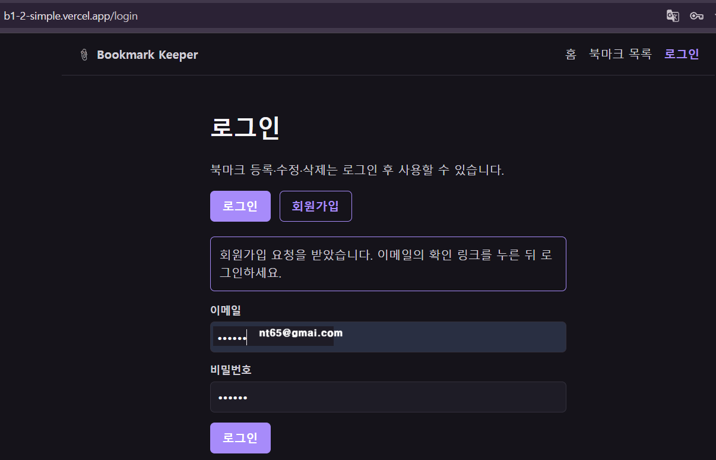
평가 5-1
보너스 크레딧의 구현 근거
보너스 | 구현 근거
전역 상태 | AuthContext, useAuth
성능 관련 | 필터 useMemo와 조회 useCallback
인증 | 로그인·가입·프로필·보호 라우트
근거: src/context/AuthContext.jsx, src/pages/LoginPage.jsx, src/pages/BookmarksPage.jsx
B1-2 Bookmark Keeper / 2026-11-10
18 / 19
Notes:
평가 5-1
보너스 크레딧의 구현 근거
보너스 문제 해결에 따른 크레딧 부여
### 평가5-1. 보너스 문제 해결에 따른 크레딧 부여
**발표용 답변**: 보너스는 사용자 Context, useMemo·useCallback, Supabase Auth와 보호 라우트의 세 가지를 구현했습니다. 성능 향상 수치를 측정했다고 주장하지 않으며, 현재 앱 로그아웃은 SDK 기본 global scope이고 앱별 local 로그아웃 분리는 적용하지 않았습니다.
**근거 파일**: [AuthContext.jsx](../src/context/AuthContext.jsx), [useAuth.js](../src/hooks/useAuth.js), [BookmarksPage.jsx](../src/pages/BookmarksPage.jsx), [ProtectedRoute.jsx](../src/components/ProtectedRoute.jsx), [ProfilePage.jsx](../src/pages/ProfilePage.jsx)
**시연 포인트**: 로그인 상태에 따른 헤더·보호 경로, 필터의 useMemo, 프로필의 로그아웃 호출을 설명합니다. 공유 Auth 프로젝트의 다른 세션에 미칠 수 있는 영향도 짚습니다.
**상세 설명**
| 보너스 항목 | 구현 | 내용 |
| --- | --- | --- |
| 전역 상태 (Context) | ✅ | `AuthProvider`가 초기 세션·인증 이벤트를 관리하고 `useAuth`를 통해 사용자 상태를 헤더·로그인·프로필·보호 라우트에 공유 |
| 성능 최적화 (메모이제이션) | ✅ | `BookmarksPage`에서 `useMemo`로 카테고리 필터 결과 메모이제이션 — `bookmarks`나 `category`가 바뀔 때만 재계산. 두 커스텀 훅에서 `useCallback`으로 `refetch` 메모이제이션 — `useEffect` 무한 루프 방지 |
| 인증 (Supabase Auth + 보호 라우트) | ✅ | 이메일 로그인·회원가입·로그아웃, 등록·수정·프로필 보호, 로그인 후 원래 내부 경로 복귀, 가입 확인 메일 안내 |
인증 흐름은 `main.jsx`의 `AuthProvider` → `AuthContext.jsx`의 세션 확인·이벤트 구독 → `useAuth` → 각 화면의 조건부 렌더링으로 이어진다. `LoginPage`는 제출 중 버튼·모드 전환을 잠그고 실패 시 입력을 유지한다. 가입 직후 세션이 없으면 메일 확인 안내를 표시한다. 복귀 경로는 `authRedirect.js`에서 검증해 외부 주소로 이동하지 않도록 한다.
`useMemo`와 `useCallback`을 사용했다는 사실과 실제 성능 개선을 측정했다는 주장은 구분한다. 현재 작은 목록에 대한 전후 성능 측정 결과는 없다.
현재 `AuthContext`는 `supabase.auth.signOut()`을 scope 인자 없이 호출하므로 설치된 SDK의 기본값인 `global`을 사용한다. 앱별 `local` scope 분리는 아직 구현하지 않았다. 이전 원격 API 검사에서는 검증용 세션 정리에만 `local` scope를 사용했으며, 이 기록을 앱 로그아웃 구현과 혼동하지 않는다. 같은 Supabase Auth 프로젝트의 다른 세션 갱신에 영향을 줄 수 있어, 시연 전에 범위를 설명한다.
보호 라우트와 쓰기 UI는 정상 화면 접근을 제어하며, 직접 HTTP 요청에 대한 데이터 권한은 Supabase에 실제 적용된 RLS가 결정한다. 이 저장소의 SQL은 로그인 사용자 모두에게 북마크 쓰기를 허용하는 공유 데이터 정책이다. 작성자 ID를 `user_id`에 기록해도 소유자 전용 권한을 강제하지 않는다.
---
근거
https://github.com/ntt65/B1_2_simple/blob/main/src/context/AuthContext.jsx
https://github.com/ntt65/B1_2_simple/blob/main/src/pages/LoginPage.jsx
https://github.com/ntt65/B1_2_simple/blob/main/src/pages/BookmarksPage.jsx
스크린샷은 사용자 제공 캡처이며 촬영 시점의 UI입니다.
확인 기준일: 2026-11-10

Slide 19
평가 6
평가결과와 추가 확인
평가 점수와 크레딧은 평가자가 결정합니다.
자동 테스트 62개, 빌드, 린트 검사를 통과했습니다.
API 검증과 전체 브라우저 검증을 구분해 보고합니다.
신규 가입 메일의 수신·복귀는 추가 확인 대상입니다.
근거: docs/b1_2_evaluation_questions_QA.md, README.md
B1-2 Bookmark Keeper / 2026-11-10
19 / 19
Notes:
평가 6
평가결과와 추가 확인
평가자가 작성하는 결과 구역
평가 점수와 크레딧은 평가자가 결정합니다.
자동 테스트 62개, 빌드, 린트 검사를 통과했습니다.
API 검증과 전체 브라우저 검증을 구분해 보고합니다.
신규 가입 메일의 수신·복귀는 추가 확인 대상입니다.
근거
https://github.com/ntt65/B1_2_simple/blob/main/docs/b1_2_evaluation_questions_QA.md
https://github.com/ntt65/B1_2_simple/blob/main/README.md
스크린샷은 사용자 제공 캡처이며 촬영 시점의 UI입니다.
확인 기준일: 2026-11-10

